Slide 2
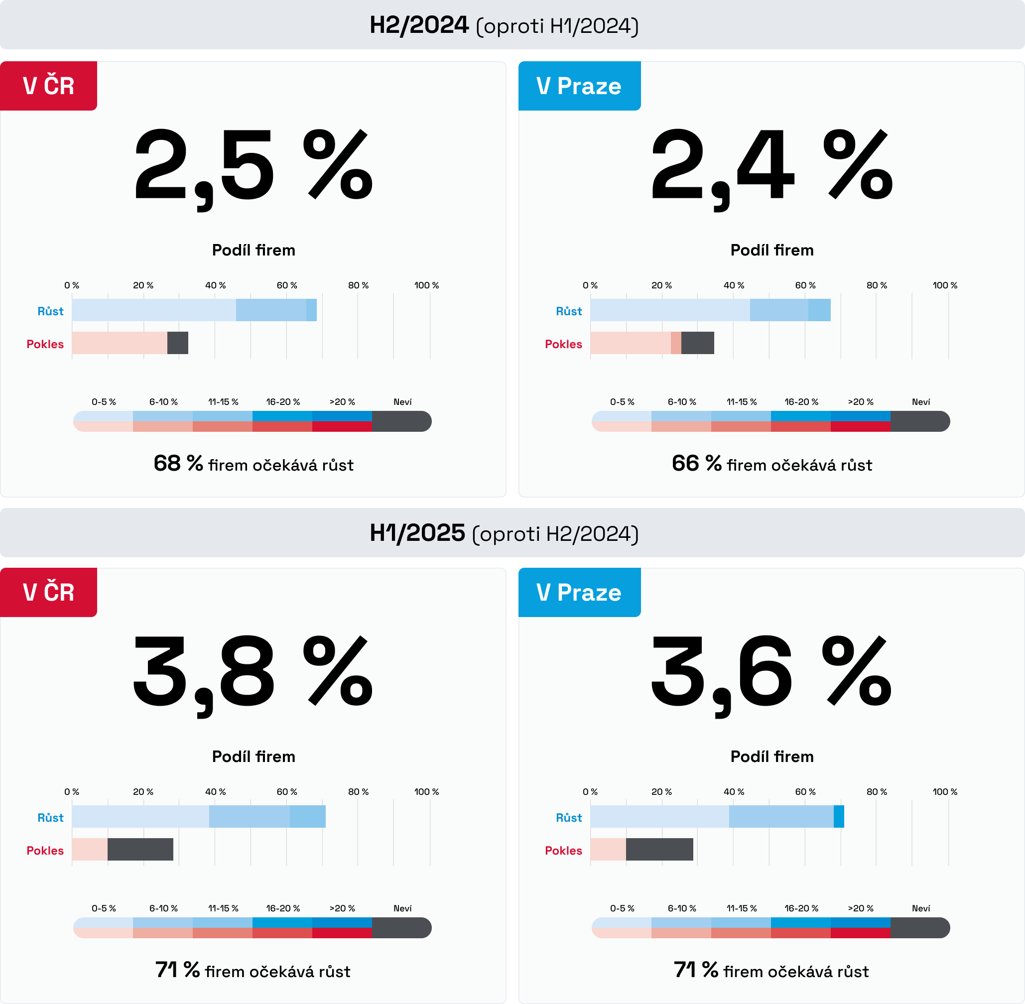
Vývoj nabídky nemovitostí

Slide 3
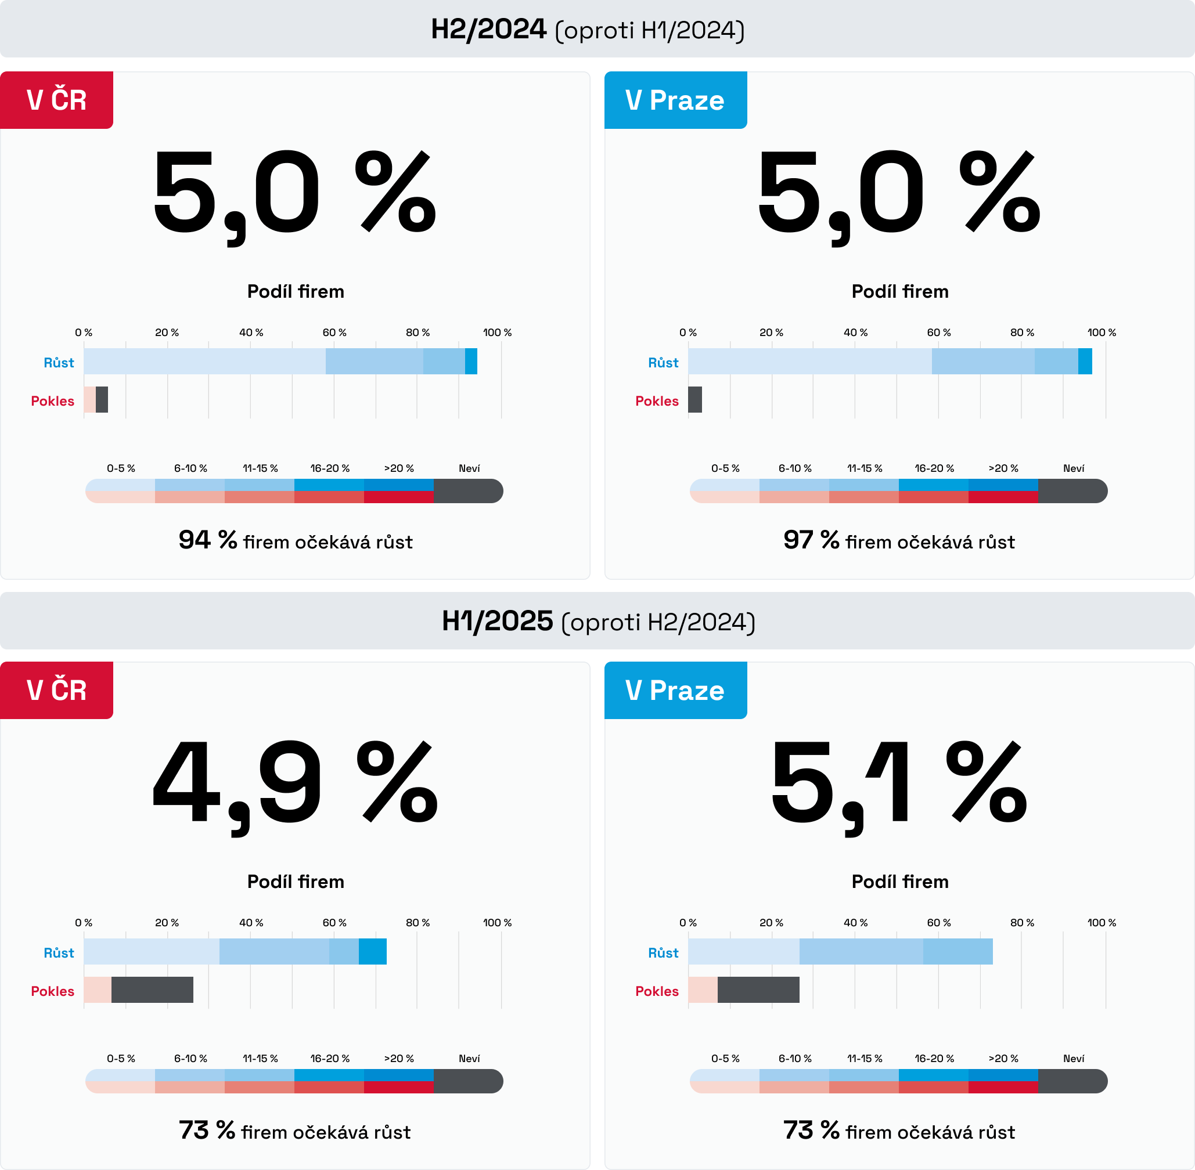
Vývoj poptávky nemovitostí

Slide 4
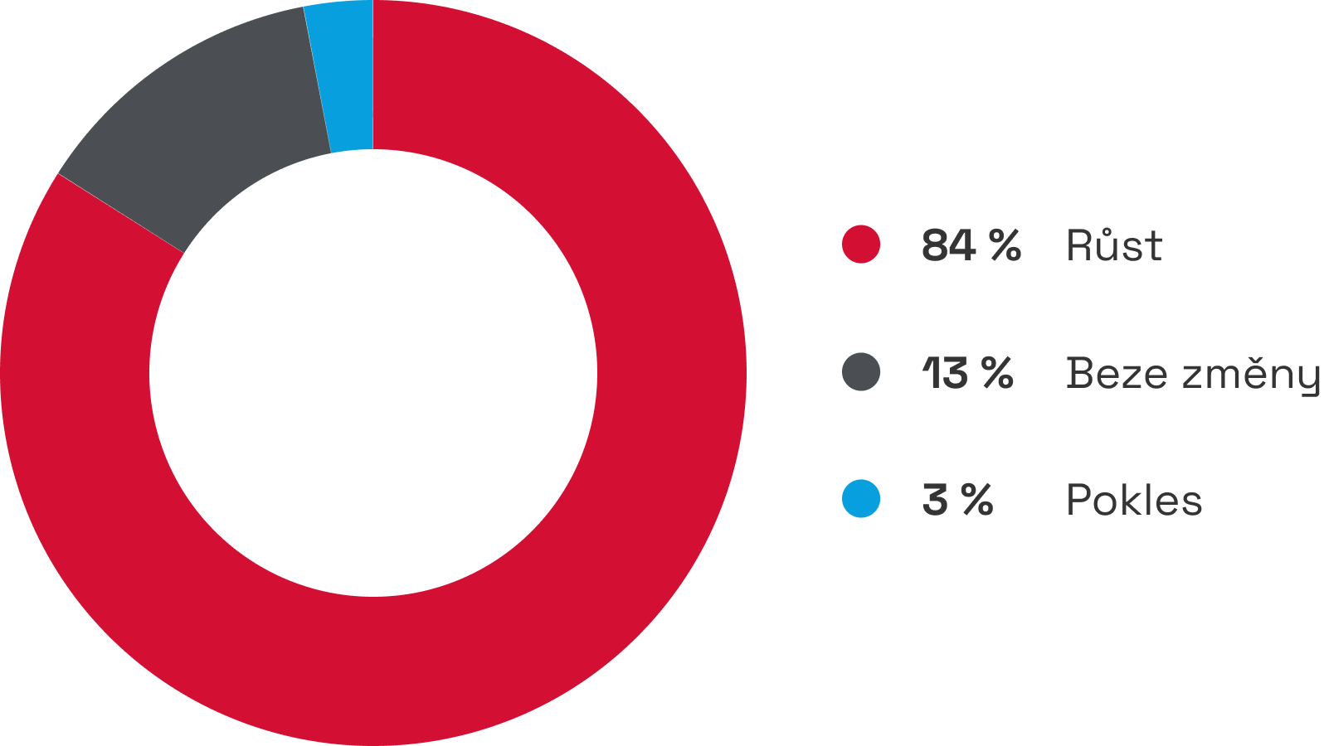
Jaký očekáváte vývoj cen nemovitostí

Slide 5
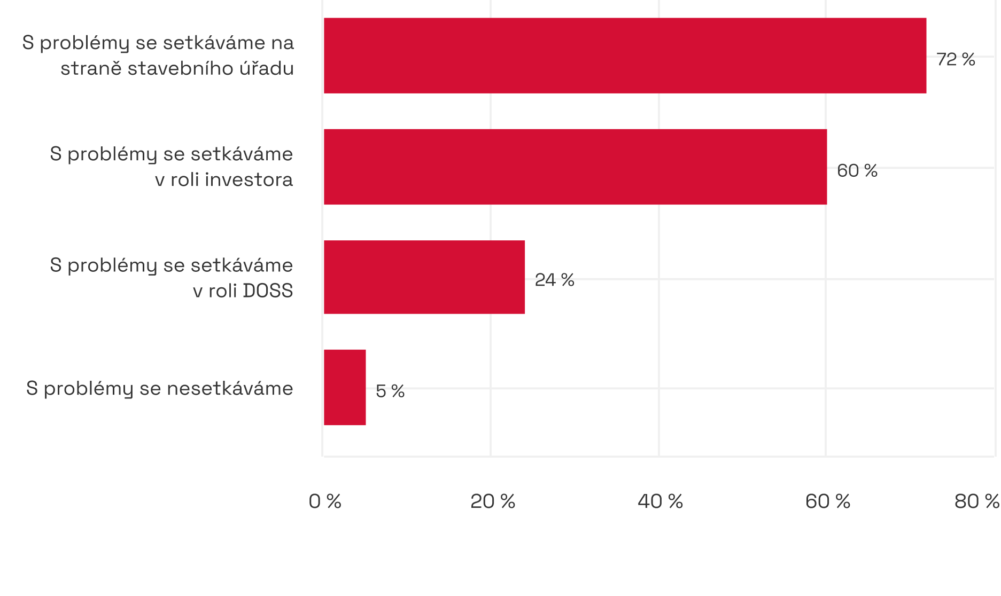
V jakých rolích řeší Vaše obec problémy s digitalizací stavebního řízení? Vyberte role, ve kterých se s problémy setkáváte.

Slide 6
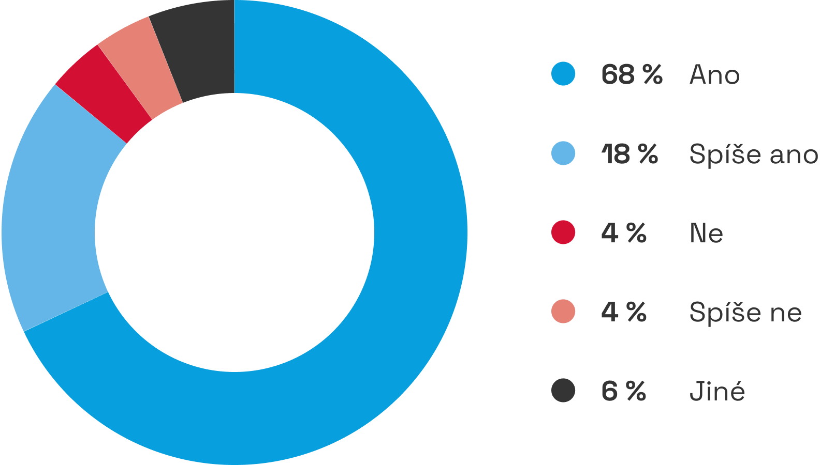
Měl by, podle Vás, stát umožnit využívat po přechodnou dobu staré systémy a možnost podávat žádosti ve stávajících systémech a papírově?

Slide 7
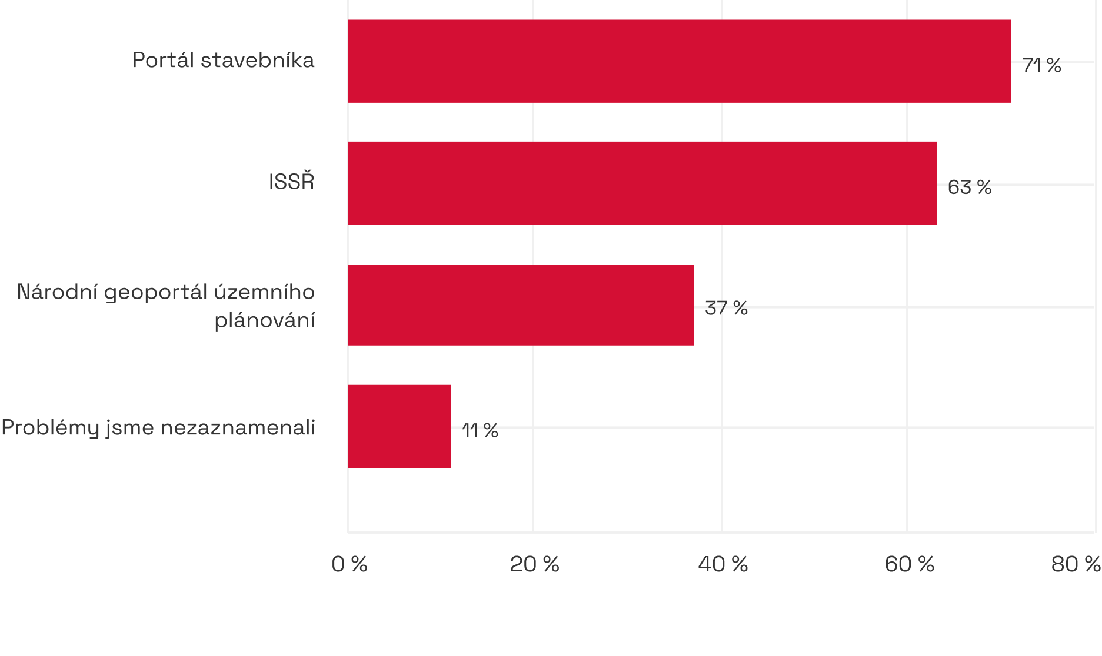
Zaznamenala Vaše obec problémy s následujícími systémy?

Slide 8
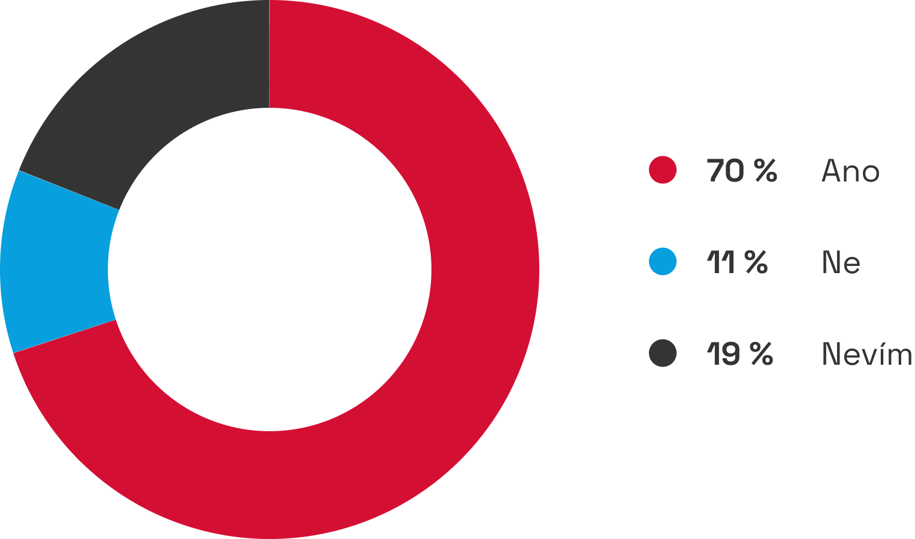
Má, podle Vás, stát podporovat výstavbu dostupného nájemního bydlení prostřednictvím dotací pro obce?

Slide 9
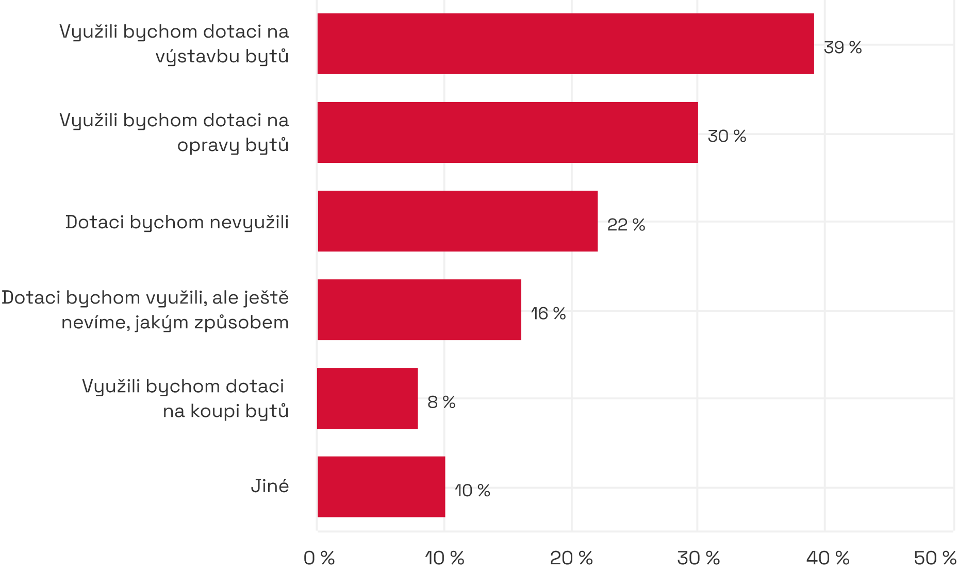
Program je koncipován jako 25 % dotace na výstavbu, opravy nebo koupi bytů, 65 % zvýhodněný úvěr a 10 % vlastní vklad. Jaké možnosti programu byste využili?

Slide 10
Děkuji za pozornost!

